Slide 1
Ssstil
Op zoek naar jezelf

Slide 2
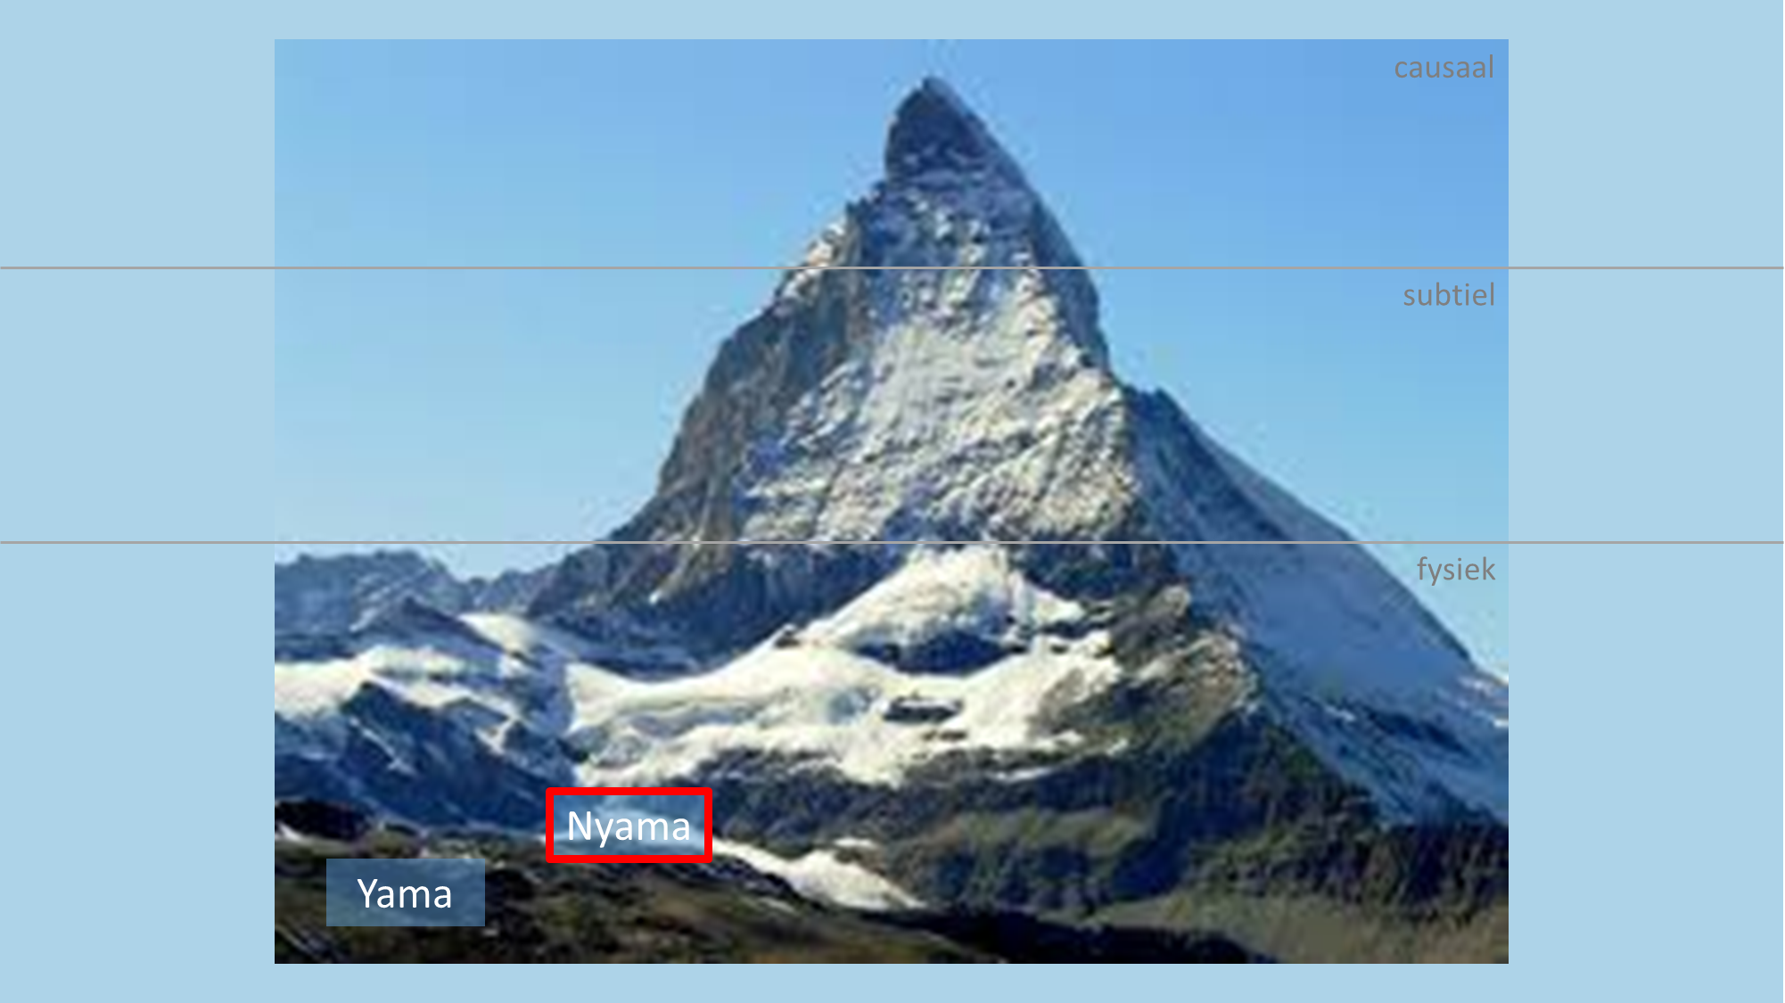
Ether
Ssstil - op zoek naar jezelf
Reinigen - 4

Slide 3
Ssstil
Ether is de ruimte waarin de creatie wordt gemaakt.
kruin
2.oordeel
1.perceptie
mind
4.reactie
ether
lucht
3.sensatie
vuur
manifestatie
water
aarde

Slide 4
Asana’s
Ssstil
Staand - aarde
Virabhadrasana I (krijger)
Uttanasana (intensief uitstrekken)
Aarde + ether: Vrksasana (boom)
Staand - water
Utthita trikonasana (gestrekte driehoek)
Parsvottanasana (gestrekte flank)
Water + ether: Ardha Chandra (halve maan)
Zittend - vuur
Ether: Salambha Sarvangasana I (kaars)
Vuur + ether: Paripurna Navasana (boot)
Dhanurasana (boog)
Zittend - lucht
Bhujangasana (cobra)
Lucht + ether: Ustrasana (kameel)
Jatara Parivartanasana (buik gedraaide houding)

Slide 5
Kriya
Ssstil
Oefening om energiebanen schoon te maken
Niet fysiek uitvoeren ☺
Uitgangspunt: energie volgt gedachten
Bij het oefenen van een kriya gebruik je een fysiek object in gedachten om het lichaam schoon te maken
De energie volgt en maakt schoon
Iedere sensatie die de oefening teweeg brengt observeer je (warmte, koude, prikkeling, gedachte).
Je herkent de sensatie, maar je vindt er niets van

Slide 6
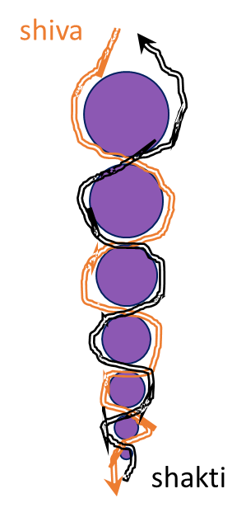
Meditatie
Ssstil
Sukhasana (3 min)
Sta stil bij een Yama, doe een wens, kom tot rust en stilte in de houding
Kriya (5 min)
Nauli Kriya, breng je aandacht naar het vuurcentrum (net boven je navel) en draai met de energie mee
Concentratie (12 min)
Annapana
Totaal 20 min
Kuisheid
Nauli kriya

Slide 7
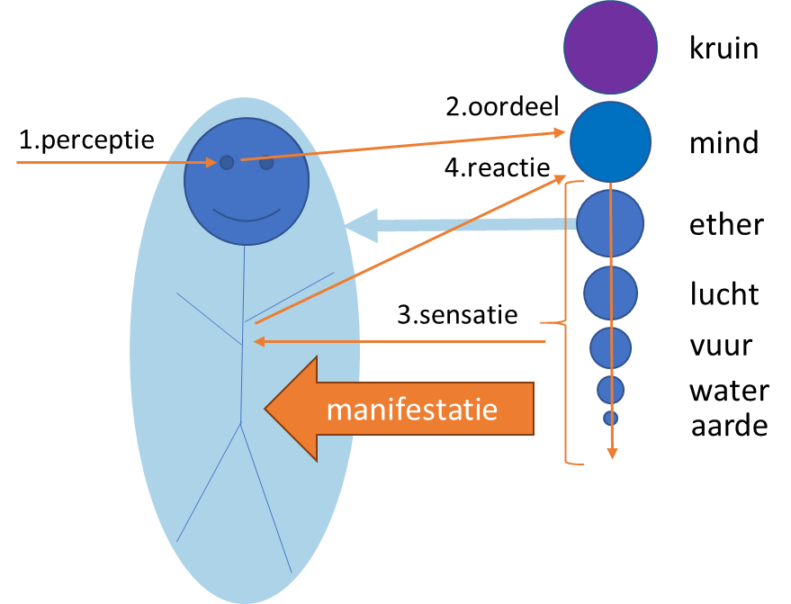
Over ether
Ssstil
Blauwdruk van de creatie
De ether bevat alle informatie die nodig is om de creatie te maken
Je kunt het voelen
Ga maar met je hand heel langzaam naar een object/je lichaam. Wanneer voel je weerstand?
Je kunt het zien
het is als een witte rand/gloed om de materie

Slide 8
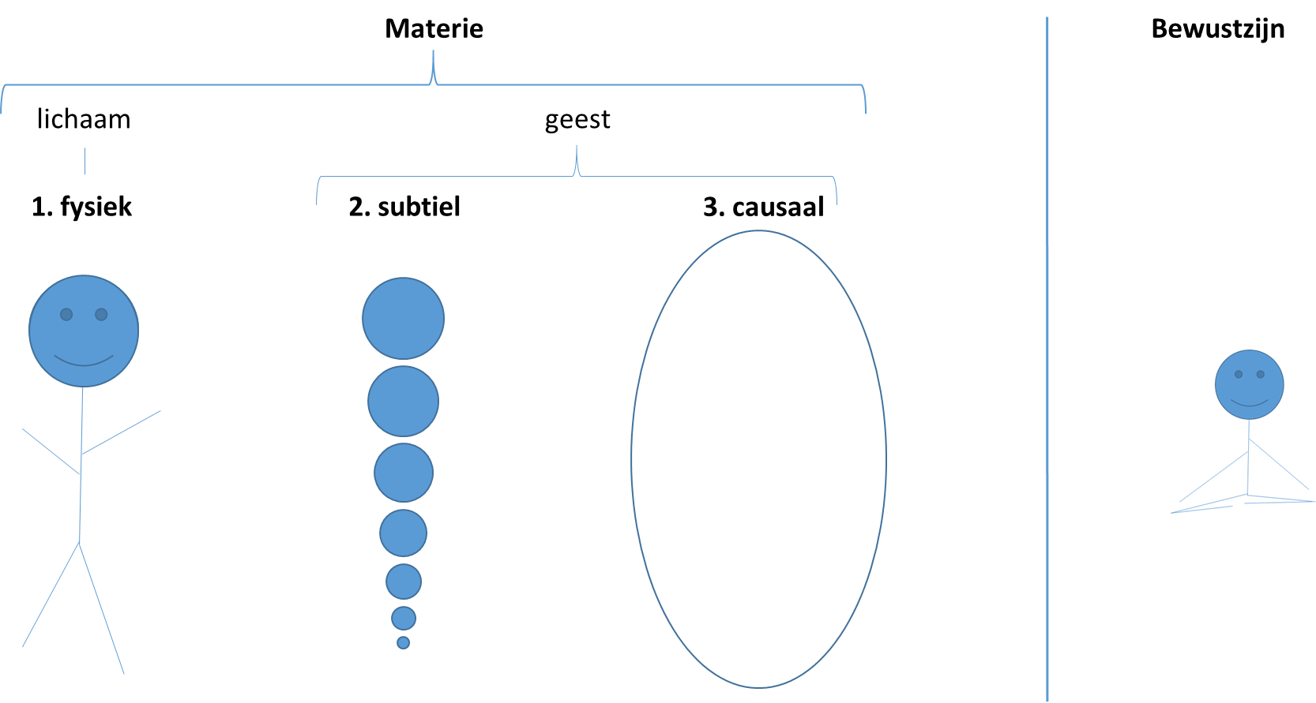
Meer over ether
Ssstil
Eigenlijk is de ether een container vol energie
Dit kun je horen (Nada)
Dit is je subtiele lichaam (andere benaming: etherische lichaam)
De grenzen van het subtiele lichaam
Het ontstaat uit je gedachten/ideeen
Het is de blauwdruk van het fysieke lichaam

Slide 9
Ssstil
“ Daar ether de hoedanigheid heeft, dat hij de ruimte geeft en de grondslag vormt, helpt de ether de andere elementen bij de opbouw van het lichaam. En daar het het gehele lichaam heeft doordrongen, maakt het dat de ruimte de bewegingen van de diverse ledematen toelaat.
Ether maakt dat er voortdurend ruimte is in het lichaam, waardoor er beweging kan zijn voor alle elementen. Ook is deze ether oorzaak van weerstandsvermogen en elasticiteit van het lichaam. ”
Uit: wetenschap van de ziel

Slide 10
Contact
Ssstil - op zoek naar jezelf
e: herman@dompseler.nl
w: www.ssstil.nl

